Slide 1
1. 设a为理想气体分子的方均根速率，ρ为气体的质量密度，则根据气体动理论，该理想气体的压强p=__________。（请用ρ、a表示）

Slide 2
2. 假定在热力学温度为T的氧气分子仍然可以看作刚性双原子分子，且当热力学温度提高一倍，氧分子全部离解为氧原子，则这些氧原子的平均速率是原来温度为T时氧分子平均速率的

Slide 3
3. 两容器中分别装有氦气和氮气，其密度之比为2：1，分子的方均根速率之比为1：3，则容器中气体的压强之比为
(A) 2: 3 (B) 3: 2 (C) 2: 9 (D) 9: 2

Slide 4
4. 假设声波在理想气体中传播的速率正比于气体分子的平均速率，则声波通过具有相同温度的氧气和氢气的速率之比为
(A) 1: 2 (B) 1: 4 (C) 1: 8 (D) 1: 16

Slide 5
5. 两个容器，一个装有氦气，另一装有氢气，若它们以相同速率v运动，当它们突然停止时，假设分子的原定向机械运动动能全部变为气体分子热运动的动能，哪一个容器中气体的温度上升较高？
氦气 (B) 氢气
(C)二者一样高 (D)无法确定

Slide 6
6. 一篮球中充有氮气8.5 g，温度为17 ºC，当篮球在空气中以65 km/h匀速飞行时，球内氮气的内能为（不考虑氮气分子的振动自由度，氮气的摩尔质量为28 g/mol）

Slide 7
7. 在温度为T的平衡态下，某理想气体的分子平均速率为450m/s, 则在此温度下气体分子的最概然速率为______m/s，方均根速率为________m/s.

Slide 8
8. 金属导体中的电子，在金属内部作物规则运动，与容器中的气体分子很类似。设金属中共有N个自由电子，其中电子的最大速率为v_{m}，电子速率在v～v+dv之间的概率为
式中A为常数。则该电子气电子的平均速率为

Slide 9
9. 已知平衡态下的N个粒子系统，其速率分布曲线如图，速率分布函数的极大值为多少?

Slide 10
10. 已知f(v)为麦克斯韦速率分布函数，v_{p}为分子的最概然速率，则速率在0～ v_{p} 的分子的平均速率表达式为

Slide 11
11. 氮气在标准状态下（0 ºC、1 atm）的分子平均碰撞频率为Z，分子平均自由程为λ，若温度不变，气压降为0.1 atm，则分子的平均碰撞频率和平均自由程变为

Slide 12
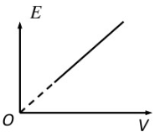
12. 一定质量的理想气体的内能E随体积V的变化关系为一直线（其延长线过E~V图的原点），则此直线表示的过程为：
(A) 等温过程； (B) 等压过程；
(C) 等体过程； (D) 绝热过程.

Slide 13
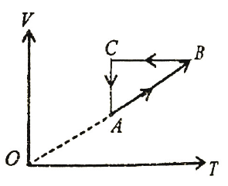
13. 一定量理想气体经历的循环过程用V-T曲线表示如图，在此循环过程中，气体从外界吸热的过程是
(A) A→B (B) B→C
(C) C→A (D) A→B和B→C

Slide 14
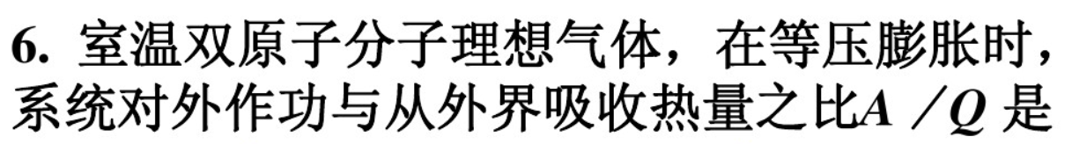
14.
（A）1 / 3
（B）1 / 4
（C） 2/ 5
（D） 2/ 7

Slide 15
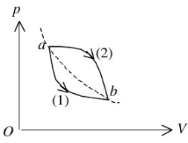
15. 一定质量的理想气体，从p-V图上初态a经历(1)或(2)过程到达末态b，已知a、b两态处于同一条绝热线上(图中虚线是绝热线)，则气体在
(1)过程中放热，(2)过程中吸热；
(1)过程中吸热，(2)过程中放热；
两过程中都吸热；
两过程中都放热.

Slide 16
16. 一定量的理想气体从体积 V₁ 膨胀到体积 V₂ 分别经历的过程是：AB 等压过程； AC 等温过程；AD 绝热过程，其中吸热最多的过程
（A）是 A B ；
（B）是 A C ;
（C）是 A D ；
（D）既是 A B 也是 A C,两过程吸热一样多。

Slide 17
17. b→c→a准静态过程，a、b两点在同一条绝热线上，该系统在b→c→a过程
（A）只吸热，不放热
c
（B）只放热，不吸热
（C）有的阶段吸热，有的阶段放热，净吸热为正
（D）有的阶段吸热，有的阶段放热，净吸热为负

Slide 18
18. 一定量的理想气体，经历某过程后，它的温度升高了．则根据热力学定律可以断定：
（1）该理想气体系统在此过程中吸了热．
（2）在此过程中外界对该理想气体系统作了正功
（3）该理想气体系统的内能增加了．
（4）在此过程中理想气体系统既从外界吸了热，又对外作了正功．
以上正确的断言是：
(A) (1)、(3). (B) (2)、(3).
(C) (3). (D) (3)、(4).

Slide 19
19. 一定量某理想气体所经历的循环过程是：从初态（V₀，T₀）开始，先经绝热膨胀使其体积增大 1 倍，再经等容升温回复到初态温度 T₀，最后经等温过程使其体积回复为 V₀，则气体在此循环过程中：
（A）内能增加了；
（B）从外界净吸的热量为正值；
（C）对外作的净功为正值；
（D）对外作的净功为负值.

Slide 20
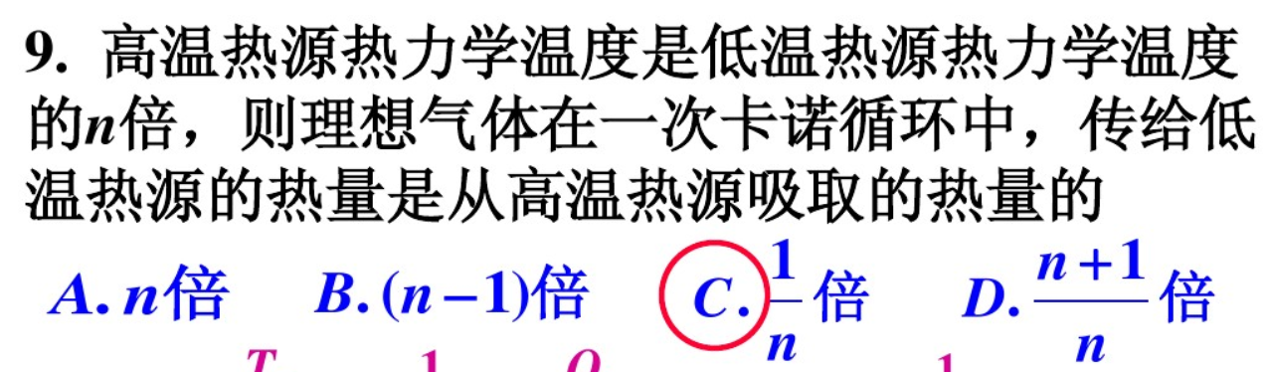
20.

Slide 21
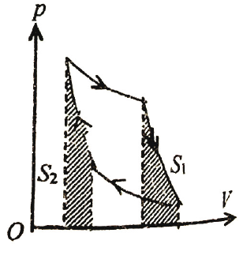
21. 理想气体卡诺循环过程的两条绝热线下的面积大小（图中阴影部分）分别为S₁和S₂，则二者的关系是
(A) S₁ > S₂ (B) S₁ = S₂
(C) S₁ < S₂ (D) 无法确定

Slide 22
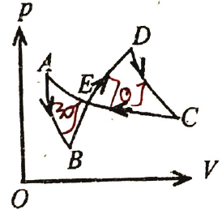
22. 如图所示，AB、DC是绝热过程，CEA是等温过程，BED是任意过程，组成一个循环，若图中EDCE所包围的面积为70J，EABE所包围的面积为30J，CEA过程中系统放热100 J，整个循环中气体对外做功W为多少？BED过程中系统吸热Q为多少？
W=40 J, Q=140 J
(B) W=100 J, Q=140 J
(C) W=40 J, Q=60 J
(D) W=100 J, Q=200 J

Slide 23
23.

Slide 24
24. 热力学第二定律表明：
不可能从单一热源吸收热量使之全部变为有用的功
在一个可逆过程中，工作物质净吸热等于对外作的功
摩擦生热的过程是不可逆的
热量不可能从温度低的物体传到温度高的物体

Slide 25
25. 关于功热转换和热量传递过程，下列叙述正确的是：
(1)功可以完全变为热量，而热量不能完全变为功；
(2)一切热机的效率都只能够小于1；
(3)热量不能从低温物体向高温物体传递；
(4)热量自发从高温物体向低温物体传递是不可逆的。
(A) (1), (2), (4) (B) (2), (4)
(C) (1), (4) (D) (1), (2)

Slide 26
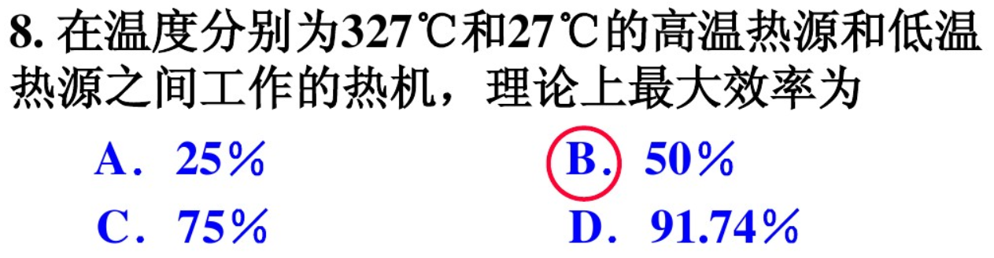
26.

Slide 27
27. 气体等压碰撞过程中，其内能（ ），熵（ ）。
(A) 增大，减小 (B) 减小，增大
(C) 增大，增大 (D) 减小，减小

Slide 28
28. 一容器中盛有1 mol 单原子分子理想气体，初态压强为p，温度为T。今使气体迅速吸热后重新达到平衡，压强增加为4p/3，则该过程______(填“是”或“不是”)可逆过程，气体在这一过程中的熵变为ΔS=____________.

Slide 29
29. 由绝热材料包围的容器被隔板隔开，左右两侧体积分别为V₁和V₂，初始时左侧充满压强为p₁，热力学温度为T₁的理想气体，右侧为真空。如果把隔板撤去，气体将进行绝热自由膨胀。则达到平衡后气体的温度T=______________，经过该过程气体的熵变ΔS=____________.

Slide 30
30. 1 mol 某单原子分子理想气体初始时的体积为V、温度为T，2V、温度变为2T，则气体在这一过程中的熵变ΔS=____________.

